Slide 1
고 급 문 제 해 결
ITEC0415
Advanced Problem Solving
<문제 14.8>
정렬된 배열에서 높이가 최소인
이진 탐색 트리 만들기
2018117543 한재성

Slide 2
Chapter 14 Binary Search Tree
Notes:
자! 우선 첫 번째 문제점. 바로 전 세계적 노인 인구의 증가입니다.

Slide 3

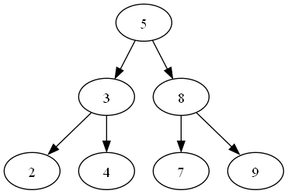
14.8 정렬된 배열에서 높이가 최소인 이진 탐색 트리 만들기
ITEC0415
Advanced Problem Solving
높이:최대
[2, 3, 4, 5, 6, 7, 8]
높이:최소

Slide 4
Recursion
ITEC0415
Advanced Problem Solving
Sorted keys
가운데를 root로 둔다.
Balanced
Balanced
root.left.key < root.key
root.right.key > root.key

Slide 5
Recursion
ITEC0415
Advanced Problem Solving
Sorted keys
Recurse!
Recurse!
Balanced
Balanced
root.left.key < root.key
root.right.key > root.key

Slide 6
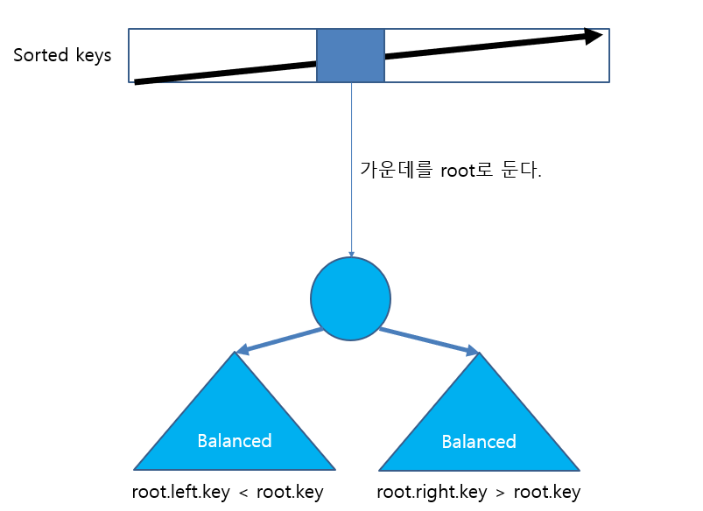
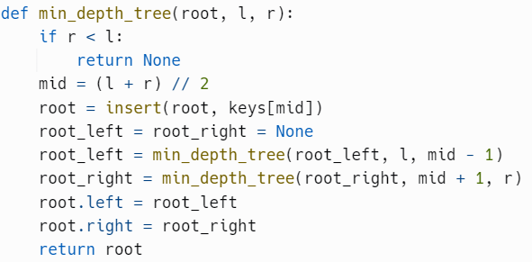
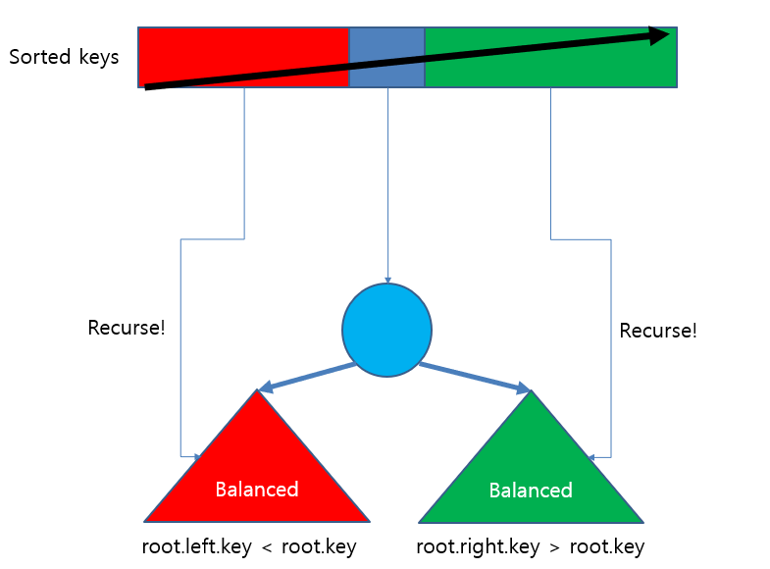
Code
ITEC0415
Advanced Problem Solving

Slide 7

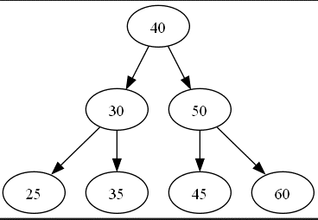
Tree visualization
ITEC0415
Advanced Problem Solving
[5, 3, 7, 2, 4, 6, 8]

Slide 8
Tree visualization
ITEC0415
Advanced Problem Solving
[40,30,50,25,35,45,60]

Slide 9

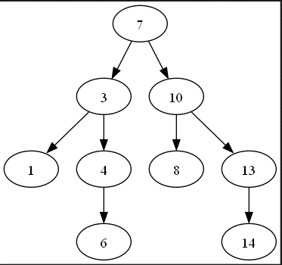
Tree visualization
ITEC0415
Advanced Problem Solving
[8, 3, 10, 1, 6, 14, 4, 7, 13]

Slide 10
Summary
ITEC0415
Advanced Problem Solving
14.8 정렬된 배열에서 높이가 최소인 이진 탐색 트리 만들기
Recursion

Slide 11

들어 주셔서 감사합니다
ITEC0415
Advanced Problem Solving

